Slide 1


PHÒNG GIÁO DỤC QUẬN LONG BIÊN
Trường mầm non Đức Giang
LĨNH VỰC PHÁT TRIỂM THẨM MỸ
Đề tài: Tô màu ô tô
Lứa tuổi : 24 – 36 tháng
Giáo viên: Âu Thị Hiển

Slide 2

MỤC ĐÍCH –YÊU CẦU
1. Kiến thức:
-Trẻ biết tên, một số đặc điểm của ô tô: có đầu xe, thân xe, cửa xe, bánh xe
- Trẻ nhận biết hình tròn.
Trẻ nhận biết được màu, chọn màu để tô.
2. Kỹ năng:
- Rèn trẻ kĩ năng cầm bút và tô màu cho trẻ.
- Phát triển cơ tay và tố chất khéo léo của đôi bàn tay.
3. Thái độ:
- Trẻ chú ý học và tích cực tham gia vào hoạt động.

Slide 3

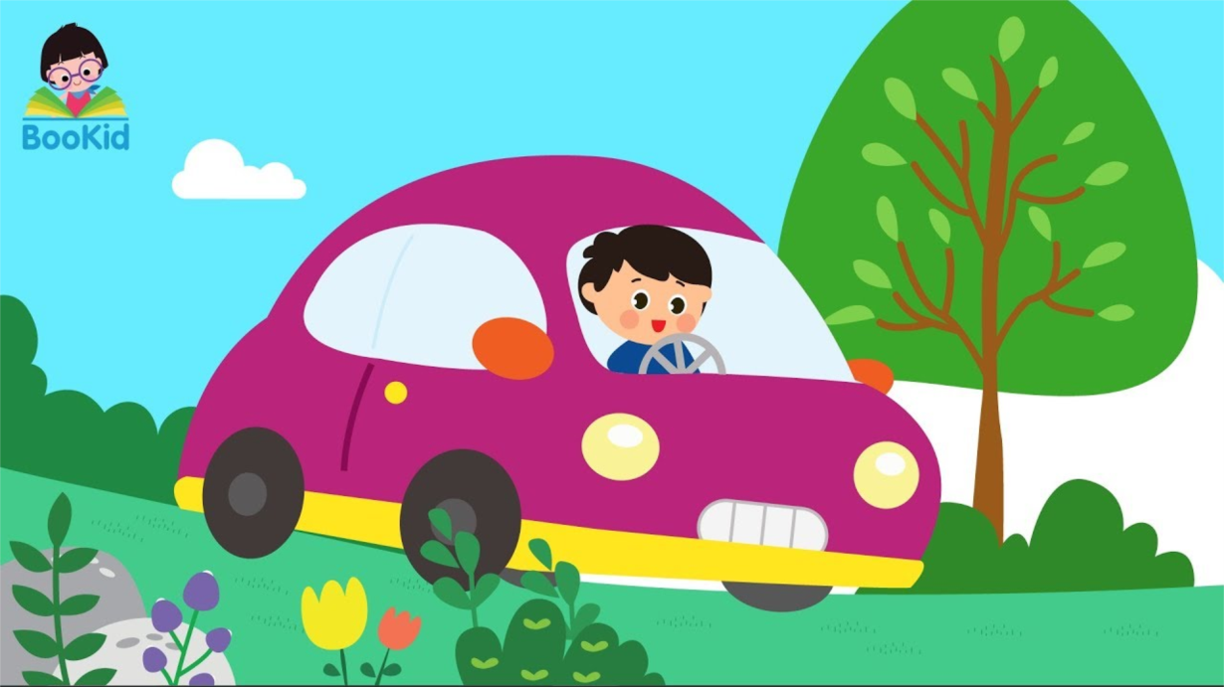
Cô và các con vừa được nghe bài hát gì?
Em tập lái ô tô

Slide 4

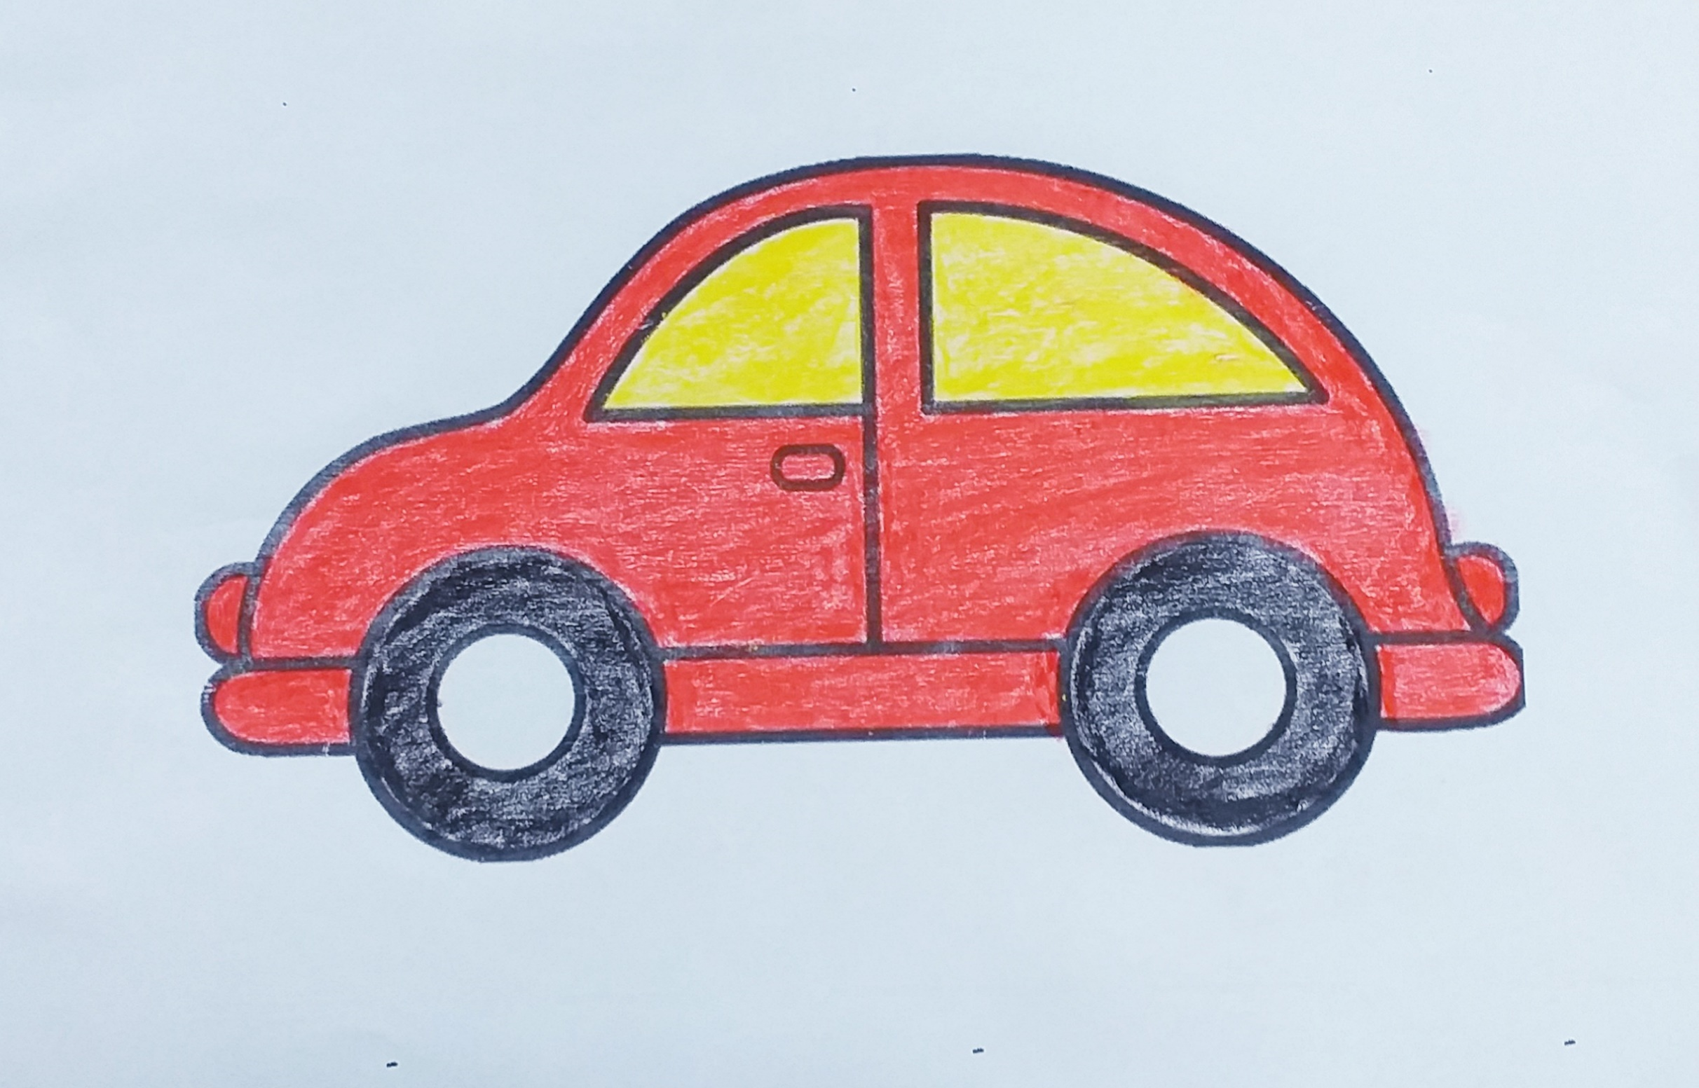

Slide 5
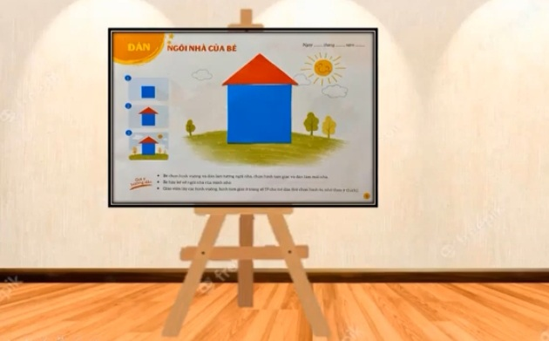


Slide 6

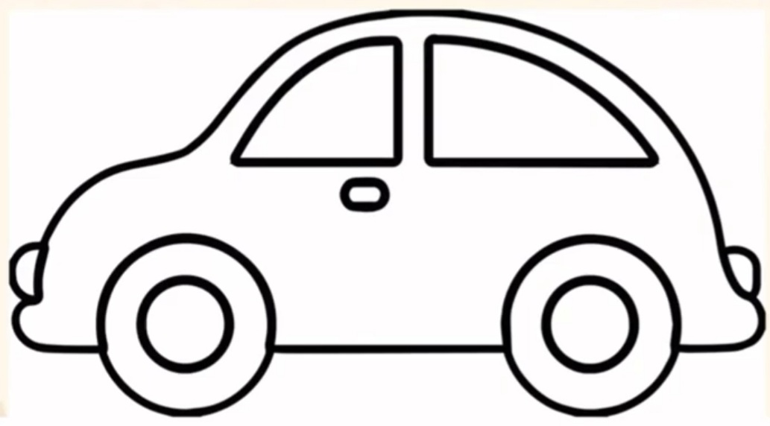
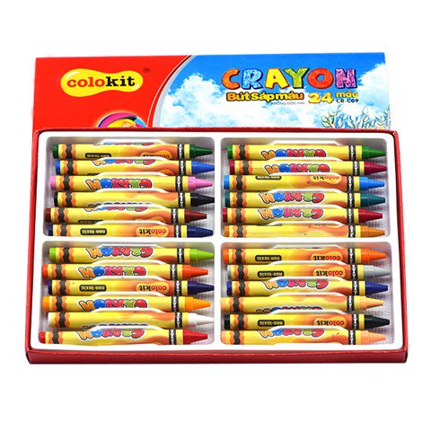
CHUẨN BỊ

Slide 7

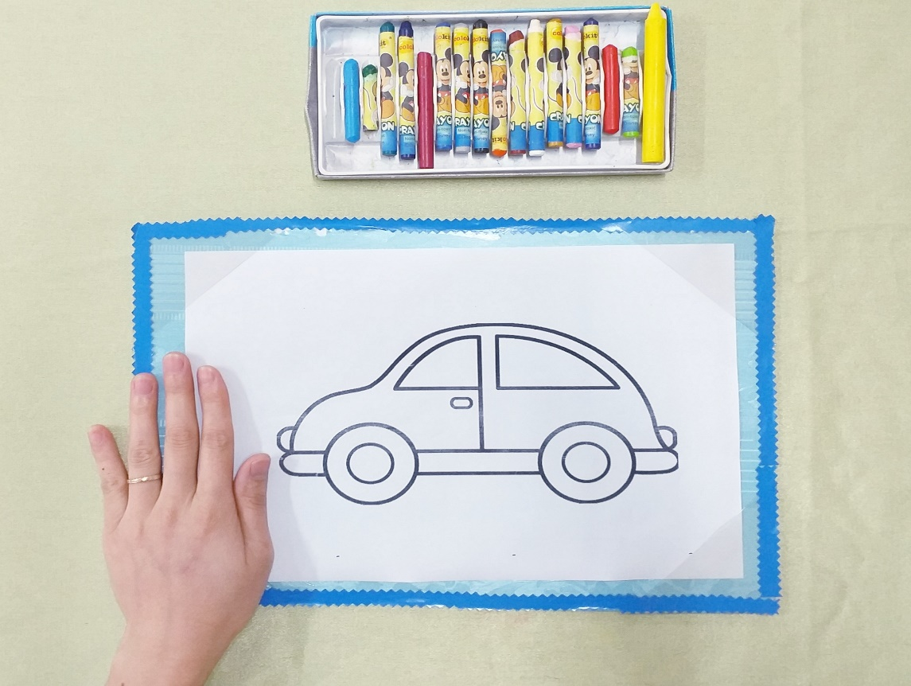
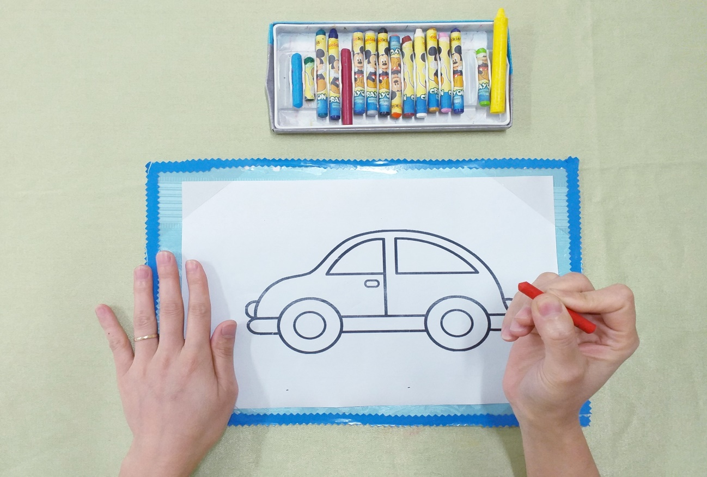

Slide 8

XIN CHÀO VÀ HẸN GẶP LẠI CÁC CON!

